Slide 1
ОРИЕНТИРОВАНИЕ
НА МЕСТНОСТИ.
АЗИМУТ.

Slide 2
ОРИЕНТИРОВАНИЕ - УМЕНИЕ ОПРЕДЕЛЯТЬ СВОЕ МЕСТОПОЛОЖЕНИЕ ОТНОСИТЕЛЬНО СТОРОН ГОРИЗОНТА.

Slide 3
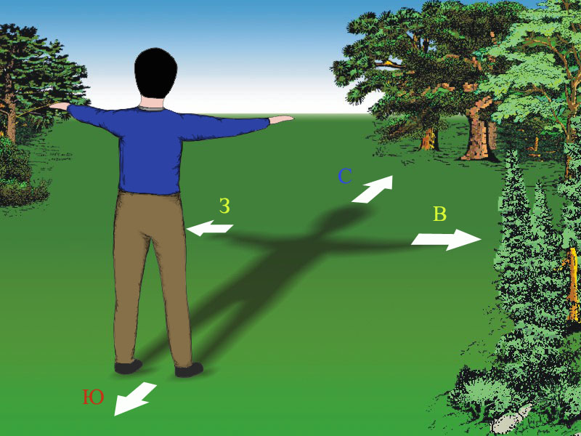
ГОРИЗОНТ, СТОРОНЫ ГОРОИЗОНТА
Горизонт – это все, что мы видим вокруг себя
Открытый горизонт – когда видна линия горизонта, если же она не видна, то это закрытый горизонт

Slide 4
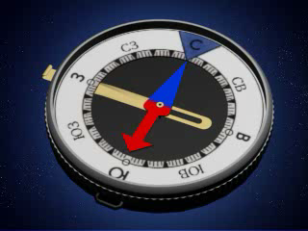
Различают четыре основные стороны горизонта: север, юг, запад и восток.
Между ними есть промежуточные: северо –запад, северо-восток, юго- запад, юго-восток и т.п.

Slide 5
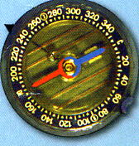
КОМПАС – прибор для ориентирования
Правило:
1. Положить компас на ровную, горизонтальную поверхность и дождаться пока стрелка не остановится.
2. Сориентировать компас, т.е. совместить синий конец стрелки с севером на компасе
3. Положить на компас палочку, травинку на центр и направить на предмет.
4. Определить азимут или направление по правилу АЗИМУТА

Slide 6
Это угол между направлением на север и каким-либо предметом по часовой стрелке
А З И М У Т
С
А = 360º
А=0º
З
В
А=90º
А = 270º
Ю
А= 180º
Лесн.

Slide 7
Пройти от растущего на поляне дуба 400 м по азимуту 100°, а затем 600 м по азимуту 180° и 200 м по азимуту 120 °.

Slide 8

С
о
400м А=100
600м А=180
200м А=120
о
о
в 1 см - 100 м

Slide 9
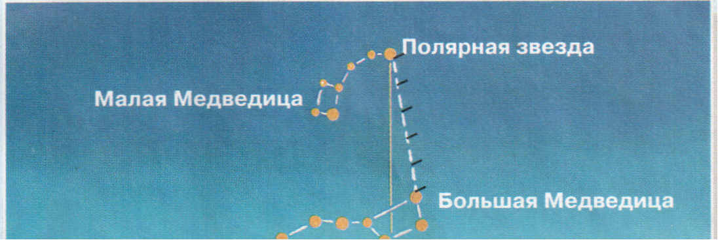
Ориентирование по звездам
1. Найдите ковш Большой Медведицы из семи звезд.
2. Мысленно отложите на продолжении линии между крайними звездами ковша еще пять таких отрезков. Здесь находится Полярная звезда, которая всегда расположена над северной стороной горизонта.

Slide 10
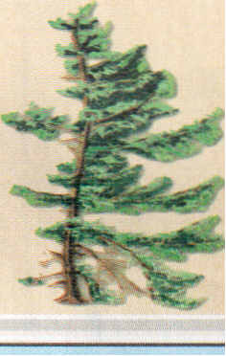
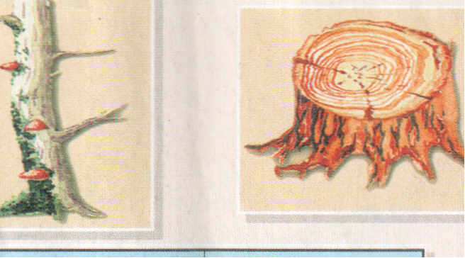
С северной стороны деревьев ветви короче, а на стволе может быть лишайник.
Толщина годичных колец спиленного дерева с северной стороны меньше, чем с южной.

Slide 11
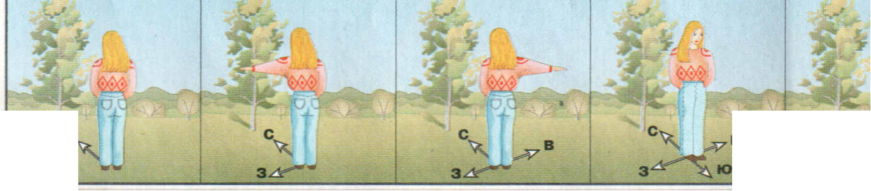
Тень отдельно стоящего дерева в полдень всегда направлена на север

Slide 12
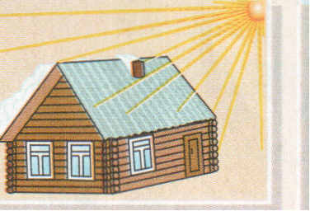
Снег на крышах домов оттаивает быстрее с южной стороны

